Slide 1
Welcome to the Cloud
Now… what it is?
Dwi Nurhadi
Notes:
What is cloud

Slide 2
Pengertian Panjang
Cloud computing adalah model yang memungkinkan akses dimanapun, bisa dengan mudah, dan secara langsung ke kumpulan resource komputer (disk, cpu, aplikasi, service) dan dapat diatur(provision) dan dirilis tanpa kontak dengan management/interaksi dgn provider

Slide 3
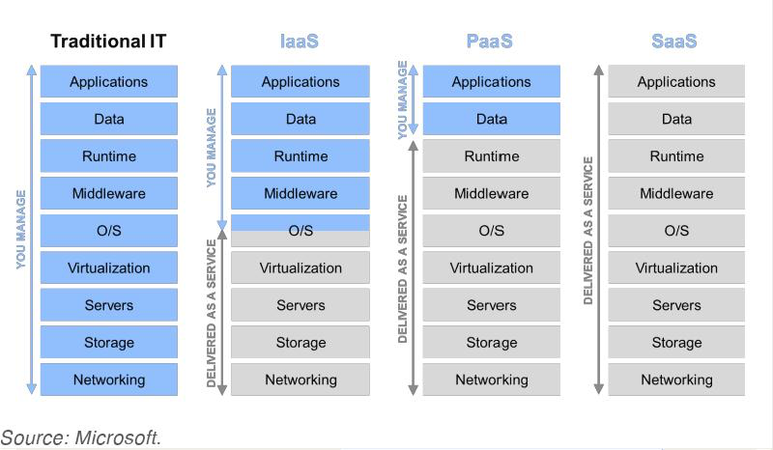
Service Model
Notes:
Model dari it system sebelumnya menggunakan traditional it
Dimulai dari level aplikasi sampai networking
1. aplikasi contohnya web yang diinstall dan digunakan
2. data merupakan bagian dari database
3. runtime seperti java / dot net seperti (runtime merupakan software/instructsi yang dieksekusi ketika programkita berjalan) runtime secara istilah adalah librari, framework,platform yang digunakan kode program kita
4. midleware seperti service bus ( bisa disebut driver, atau perangkat lunak yang menyediakan layanan untuk aplikasi diluar yang berasal dari OS)
5. operating sistem ( windows,linux, oracle, bsd)
6. virtualization ( jika os kita divirtual kita menggunakan vritualization layer ) ex vmware, kvm
7. server (barang fisik)
8. disk ( ruang penyimpanan/disk)
9. networking ( berupa ip, cable, routing)
IASS
Bagian biru merupakan yang didapatkan oleh penyewa
Grey adalah dari sisi provider yang memanagenya
ex. AWS, Ms Azure, sama Rackspace. Yang umum biasanya (aws dan azure)
PAAS
Semakin sedikit yang dimanage oleh penyewa yaitu app, data. Dalam hal ini semua yang warna grey yang memanage adalah penyedia. Contoh oracle db di AWS, tidak usah pikirkan os, patch, antivirus, dll. Jadi tinggal dipakai saja untuk write db, messages queue dll
SAAS
Semua dimanage oleh provider, pengguna tinggal memakainya. Ex gmail, saleforce.com(berupa crm)

Slide 4
Essential Charactistic
On Demand self service
Broad network access
Resource pooling
Rapid elasticity
Measured Service
Notes:
On deman ; proces dilakukan tanpa adanya campur tangan oleh manusia, dan dilakukan secara automations
Broad network access : bisa diakses darimanapun
Resource pooling : artinya resource dibagi bagi spesifik berdasarkan customer, dan multitenant artinya setiap customer bisa mengakses resourcenya masing2. Kemudian location independent, artinya lokasinya tidak tau dimana(bebas) yang jelas sudah disediakan oleh provider. Misalnya aws ada singapura, sidney, kalau buat di sidney customer taunya ya sidney, tidak usah memperhatikan sidneynya di jalan apa dll
Rapid elasticy dapat discaling sesuai keinginan
Measured service:segalanya dimonitoring oleh service provider. Pengguna bisa melihat aktivitas aplikasi, workloadnya dsb.

Slide 5
Deployment Model
Private cloud
Community cloud
Public cloud
Hybrid cloud

Slide 6
:)
Terima kasih

